Slide 1
Введение ФГОС и ФООП: трудности и результаты
И.М. Осмоловская, чл.-корр. РАО, доктор педагогических наук, доцент, лаборатория дидактики общего и профессионального образования
14 ноября 2023 года

Slide 2
Единое образовательное пространство
ФГОС – ФООП – ФРП –
Учебники – Единая система оценивания
Управленческий сбой - проблемы

Slide 3
Мониторинг введения ФГОС (ФООП):
Два анкетирования
1) апрель-май – учителя 1, 5 классов + руководители образовательных организаций
2) октябрь - ноябрь - учителя 1-11 классов + руководители образовательных организаций
Анализ сайтов образовательных организаций

Slide 4
По результатам майского анкетирования
Внедрение ФГОС обеспечено организационно и методически. Возникающие у педагогов вопросы оперативно решаются.
Учителя, работающие по ФГОС, понимают основные тенденции развития образования, зафиксированные в образовательных стандартах.
Урок в школах, внедряющих ФГОС, изменяется: цели ставятся в деятельностном виде, у учителей усиливается ориентация на личностные, метапредметные и предметные результаты.
Особое внимание уделяется формированию функциональной грамотности обучающихся, ее диагностике.
Обучение и воспитание осуществляются как на уроке, так и во внеурочной деятельности.
Большинство учителей, работающих по ФГОС, утверждают, что достижение метапредметных, предметных и личностных результатов идет более успешно.

Slide 5
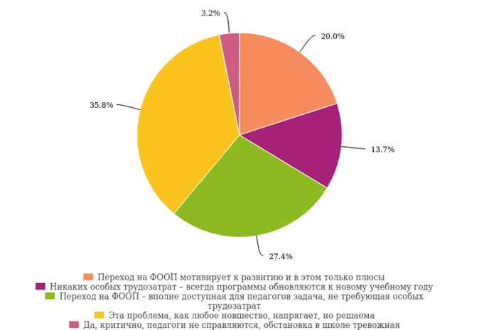
Ноябрьское анкетирование по внедрению ФООП. Работаем по ФООП 2 месяца.
Является ли внедрение ФООП трудозатратной задачей или не вызывает трудностей?
Достаточно оптимистичные ответы: 97 % - вполне доступная задача, как любое новшество, напрягает, но решаема; 3% - положение критичное, педагоги не справляются.

Slide 6
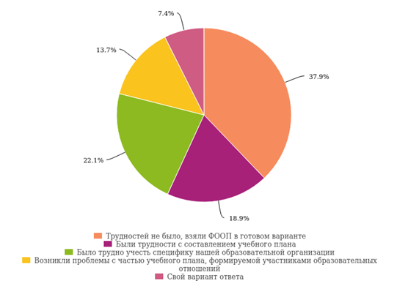
Анкетирование
Какие трудности были с написанием ООП?
40% - трудностей не было, взяли ФООП в готовом варианте
22% - было трудно учесть специфику организации
14% - возникли трудности с частью учебного плана, формируемой участниками образовательных отношений
ФООП утверждены летом, введены с 1 сентября. Администрация лишена отпуска по сути, т.к. необходимо подготовить много документации к началу учебного года; данное нововведение создает дополнительную работу всем учителям и администрации. От ее наличия или отсутствия никому из нас и нашим детям ни холодно, ни жарко. Некогда заниматься детьми. Все рабочее время уходит на бесполезную бумажную работу, а свободного времени нет совсем.

Slide 7
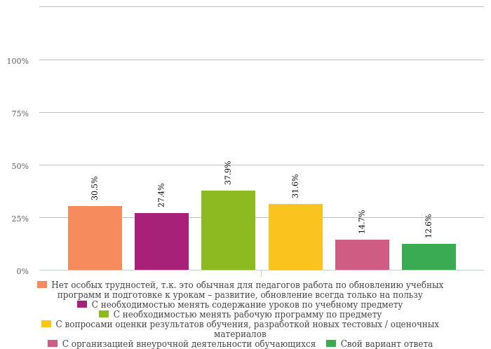
Анкетирование
С чем связаны основные трудности
при переходе на ФООП?
Трудности связаны с необходимостью менять рабочую программу по предмету (40%), с вопросами оценки результатов обучения (32%), особых трудностей нет (30%), с организацией внеурочной деятельности (15%).
Собственные ответы: с отсутствием учебников, которые соответствуют ФООП, несоответствие действующих учебников обновленной программе. «Внеурочку проводить некому, некогда. Нет учителей по учебным предметам, а тем, которые есть с большой нагрузкой приходится навязывать еще и внеурочку. А там, где есть учитель, детей не заманишь. трудно подстроиться под расписание уроков и кружков, режим работы родителей. Детям это не нужно. У них свои секции и кружки».

Slide 8
Анкетирование
Что вы советуете учителям, затрудняющимся работать по учебникам, не соответствующим ФООП?
Объясняю, что учебник не главное средство обучения (57%), советую самостоятельно подбирать необходимые материалы (55%), выражаю надежду, что в ближайшее время учебники появятся (46%).
Свои ответы очень резкие:
Подготовка материалов к урокам на бумажных носителях, более энергозатратная подготовка к урокам, чем раньше, но без этого никак это издевательство над образовательным процессом и предательство педагогов
Учебник- инструмент. Как работать без учебника? Нужно учить работать с текстом, с информацией. Электронные носители несовершенны и вредят здоровью глаз. Не у всех есть возможность ими пользоваться. Учебник во все времена был важным инструментом, особенно, в начальной школе

Slide 9
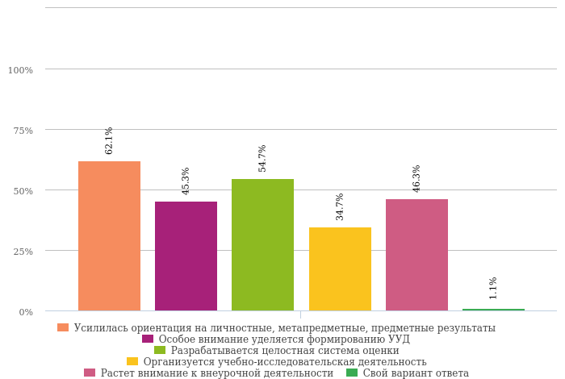
Анкетирование
Что изменилось в образовательном процессе школы в соответствии с ФООП?
Усилилась ориентация на личностные, метапредметные, предметные результаты (62%), Особое внимание формированию УУД (45%), разрабатывается целостная система оценки (55%), растет внимание к внеурочной деятельности (46%), организуется учебно-исследовательская деятельность (35%).

Slide 10
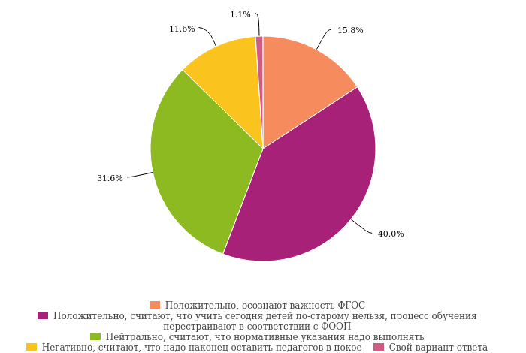
Анкетирование
Как педагоги в вашей школе относятся к новшествам, связанным с ФГОС, ФООП?
Положительно - считают, что детей по-старому учить нельзя - 69%; нейтрально – считают, что нормативные указания нужно выполнять (32%); негативно - педагогов нужно оставить в покое (1,1%).

Slide 11
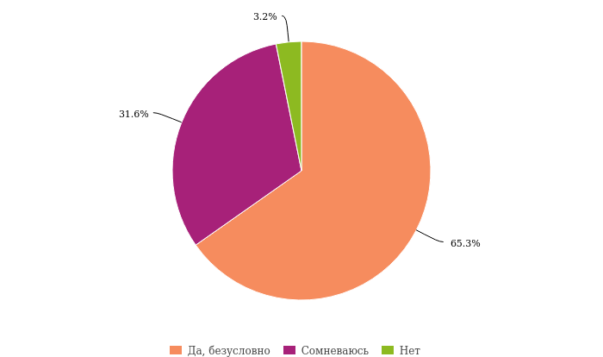
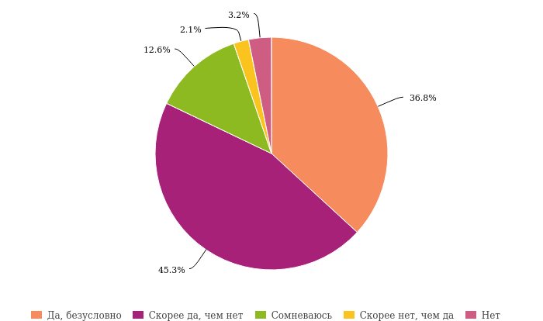
Анкетирование
Способствует ли внедрение ФООП повышению качества образования?
Безусловно, да - 65%, сомневаюсь – 32%, нет 3%.
Способствует ли внедрение ФООП усилению воспитательной составляющей образования?
Положительно: да + скорее да, чем нет – 85%, сомневаюсь – 13%, скорее, нет, чем да – 2%.

Slide 12
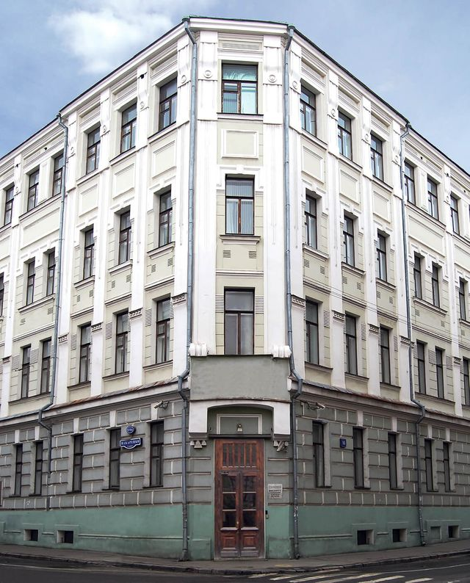
Спасибо за внимание!
Готовы к сотрудничеству!
101000, г. Москва, ул. Жуковского, 16
Тел.:
E-mail:
info@instrao.ru
www.instrao.ru

